Slide 1
第一章 熟悉工作面板

Slide 2
本章主要内容
1．认识“开始”工作区
2．初步了解工作区域
3．了解工具箱
4．图像剪裁
5．使用“仿制图章”工具
6．添加“图层样式

Slide 3

本章案例介绍
本章是通过对于Adobe Photoshop CC 2017打开界面的仿照制作，来初步学习了解Adobe Photoshop中工具的简单使用，通过快速制作一个案例来对Adobe Photoshop软件学习的整体把握

Slide 4
1.1 预览完成的课件
1.选择“01Lesson”/“范例”中的“01范例（CC 2017）.psd”，右键点击选择“打开方式”选择“Adobe Photoshop CC 2017”。
2.关闭预览窗口

Slide 5
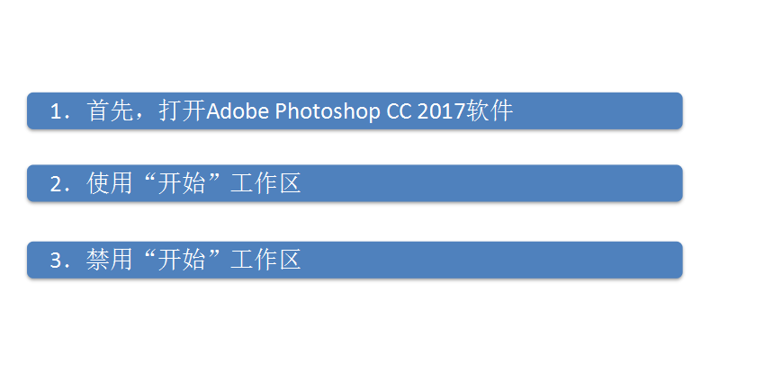
1.2 认识“开始”工作区

Slide 6
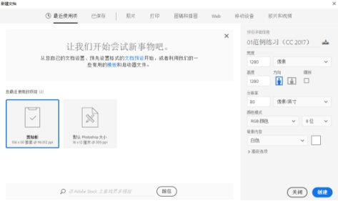
1.3 快速创建任务
1.“开始”工作区选择“新建”按钮
2.在弹出的对话框中，设置标题“01范例练习（CC 2017）”，宽度“1280”，高度“1280”，单位“像素”，分辨率“80像素/英寸”
3. 点击“创建”按钮

Slide 7
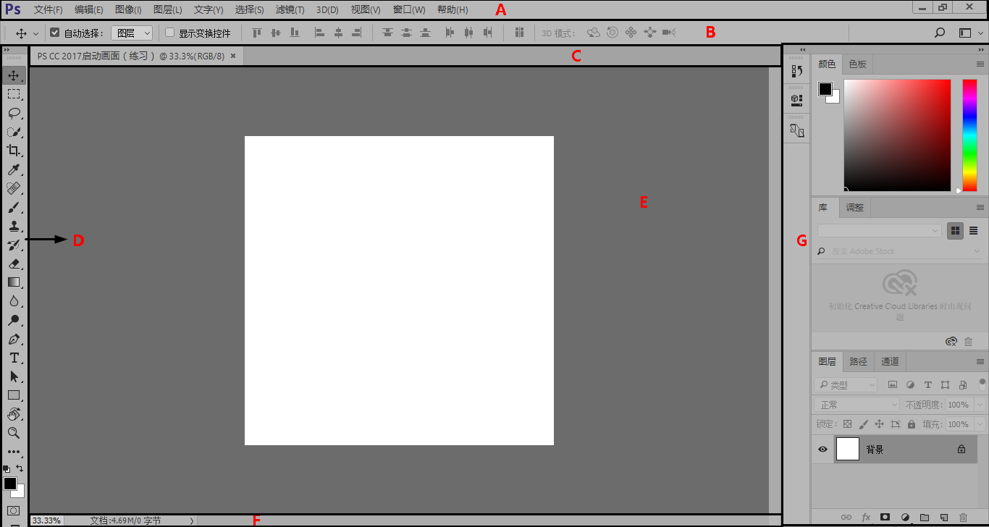
1.4 初步了解工作区域
菜单栏：菜单中包含可以执行的各种命令。单击菜单名称即可打开相应的菜单
工具选项栏：用来设置工具的各种选项，它会随着所选工具的不同而改变内容
标题栏：显示了文档名称、文件格式、窗口缩放比例和颜色模式等信息。如果文档中包含多个图层，则标题栏中还会显示当前工作的图层的名称
工具箱：包含用于执行各种操作的工具，如创建选取、移动图像、绘画、绘图等
A：菜单栏 B：工具选项栏 C：标题栏 D：工具箱 E：舞台窗口 F：状态栏 G：面板
舞台窗口：显示编辑图像的区域
状态栏：可以显示文档大小、文档尺寸、当前工具和窗口缩放比例等信息

Slide 8
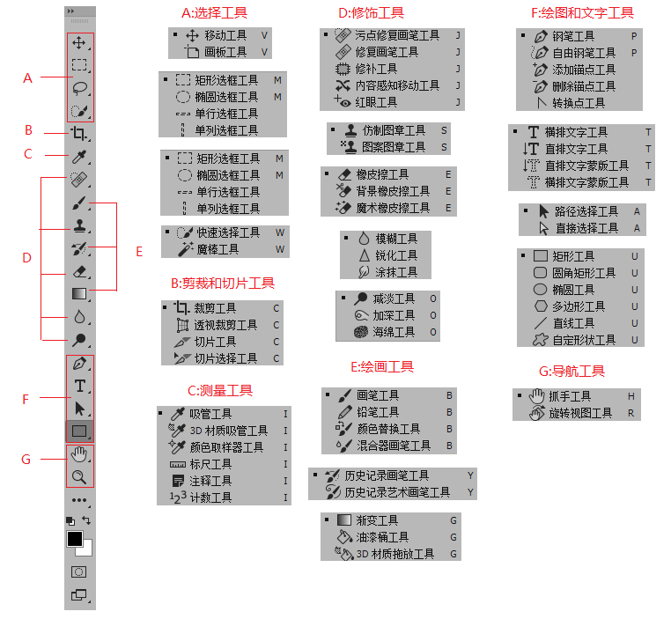
1.4.1 了解工具箱
Photoshop CC 2017的工具箱包含了用于创建和编辑图像、图稿、页面元素的工具和按钮。这些工具分为7组。单击工具箱顶部的双箭头，可以将工具箱切换为单排（或双排）显示。单排工具箱可以为文档窗口让出更多的空间。

Slide 9
1.4.2 管理窗口和面板
1. 重新排列、停放或浮动“文档”窗口
2. 停放和取消“停放面板”
3. 移动面板
4. 添加和删除面板

Slide 10
1.5 导入素材资源
1.在菜单栏中选择“文件” > “置入嵌入的智能对象”，在弹出的对话框中选择“01Lesson/范例/素材”中的“天空”图片，点击“置入”按钮
*注意：在Adobe Photoshop CS6中是“文件” > “置入”，Adobe Photoshop CC2015中一样是“文件” > “置入嵌入的智能对象”

Slide 11
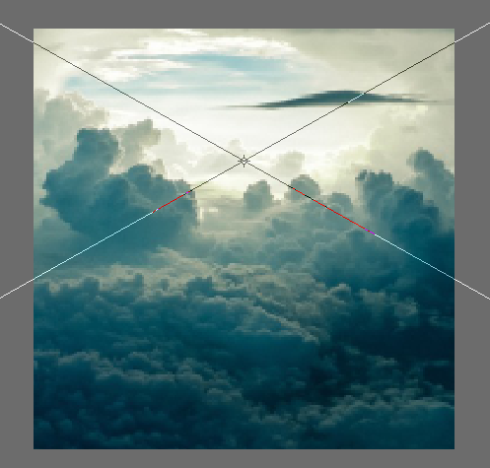
1.5 导入素材资源
2.按住键盘“Alt+Shift”将图片放大时将鼠标放置于图片任一角并按住鼠标左键向外拖动，将图片放大至所创建背景的两至三倍大，用鼠标移动图片，至中间的浅色区域位于舞台的中的中上方可使图片上边界深色区域被切掉不显示即可

Slide 12

1.5 导入素材资源
3.最后双击屏幕，或者按下“工具选项栏”中“确定”按钮
4.按照同样的方法将“人物剪影”图片置入，点击“确定”按钮
5.在“图层”面板中将“人物剪影”图层前的“眼睛”取消使其隐藏显示

Slide 13
1.6 图像裁剪
1.首先，在图层面板右键点击“天空”图层，选择“栅格化图层”使图片变成可操作对象
2.在“工具箱”中选择“裁剪工具”按钮，并且在“工具选项栏”中确定选中“删除裁剪的像素”

Slide 14
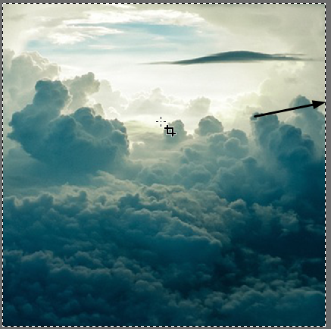
1.6 图像裁剪
3.拖动鼠标对图片进行舞台大小的裁剪，“双击”屏幕或按住键盘“回车”键确认裁剪
4.按住键盘“Ctrl”键，并同时用鼠标在图层中点击“天空”图层的“图层缩略图”图片。在舞台上会沿着图片外圈裁剪后的大小出现闭合的“蚂蚁线”，表示图片成功裁剪
5.按住键盘“Ctrl+D”取消区域选择

Slide 15
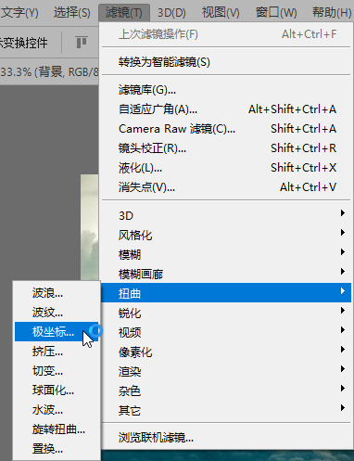
1.7 通过滤镜处理图像
1.选中“天空”图层，在“菜单栏”中选择“滤镜” > “扭曲” > “极坐标”

Slide 16
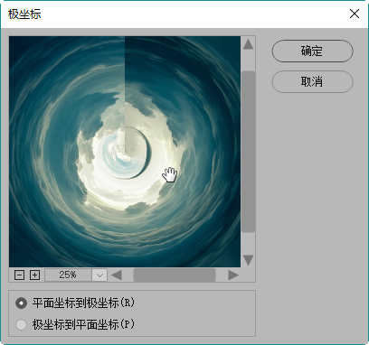
1.7 通过滤镜处理图像
2.在“极坐标”的设置框中将图像大小缩放至“25%”，选择“平面到极坐标”
3.点击“确定”按钮
*注意：“滤镜”中的“极坐标”是以图片上边界的中点为轴，进行旋转达到图形旋转的效果

Slide 17
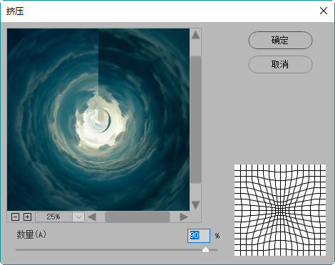
1.7 通过滤镜处理图像
4.在“菜单栏”中选择“滤镜” > “扭曲” > “挤压”
5.在“挤压”的设置框中将图像大小缩放至“25%”以便能看到完整的图像
6.将“数量”设置为“90%”，点击“确定”按钮

Slide 18
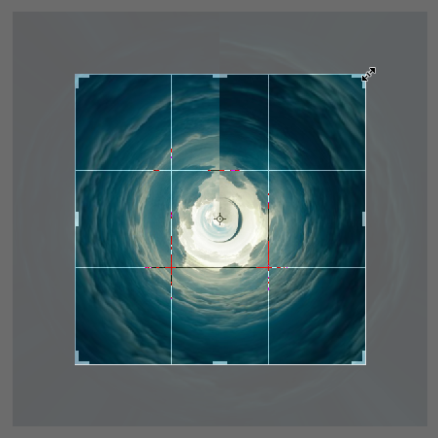
1.7 通过滤镜处理图像
7.再次在“工具箱”中选择“裁剪”工具，单击舞台上的图片
7.再次在“工具箱”中选择“裁剪”工具，单击舞台上的图片
7.再次在“工具箱”中选择“裁剪”工具，单击舞台上的图片
8.在“工具选项栏”把“删除裁剪的像素”取消勾选
8.在“工具选项栏”把“删除裁剪的像素”取消勾选
8.在“工具选项栏”把“删除裁剪的像素”取消勾选
9.按住键盘“Alt+Shift”将图片以中心点为轴将鼠标移动至舞台中心,那里会有一个十字的标志,按住鼠标左键并向外移动鼠标至合适位置进行同(等)比例裁剪
9.按住键盘“Alt+Shift”将图片以中心点为轴将鼠标移动至舞台中心,那里会有一个十字的标志,按住鼠标左键并向外移动鼠标至合适位置进行同(等)比例裁剪
9.按住键盘“Alt+Shift”将图片以中心点为轴将鼠标移动至舞台中心,那里会有一个十字的标志,按住鼠标左键并向外移动鼠标至合适位置进行同(等)比例裁剪
10.鼠标双击或按Enter键，确定裁剪
10.鼠标双击或按Enter键，确定裁剪

Slide 19
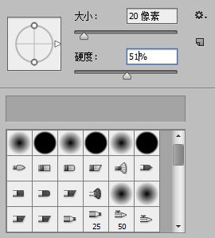
1.8 使用“仿制图章”工具
7.再次在“工具箱”中选择“裁剪”工具，单击舞台上的图片
7.再次在“工具箱”中选择“裁剪”工具，单击舞台上的图片
1.首先，按键盘“Ctrl+”键两次，将图像放大以适应窗口大小
2.在“工具箱”中选择“仿制图章”工具
3.在“工具选项栏”中设置“大小”为“20”，“硬度”为“51%”
3.在“工具选项栏”中设置“大小”为“20”，“硬度”为“51%”

Slide 20
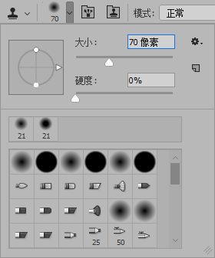
1.8 使用“仿制图章”工具
4.按住键盘“Alt”键，在需要仿制位置的附近用鼠标点一下选取样点，再在需要修改的地方用鼠标描绘或单击
5.初步修改后，在“工具选项栏”中将图章大小设置为“70像素”进行大面积的修改，使图像看的更加自然
*注意：在不同的位置，需要多次采样附近的样点，不可用一个采样点描绘多个区域这样会使图片中的图案放置错乱，可在选项栏中取消勾选“对齐”，根据自己需要

Slide 21
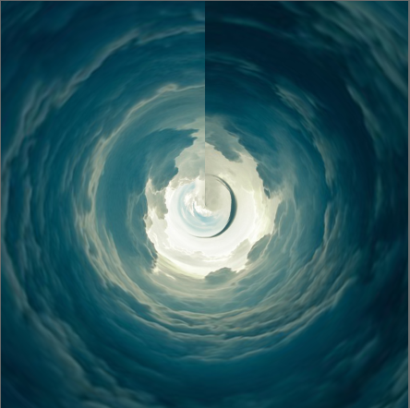

1.8 使用“仿制图章”工具
6.完成后，启动画面的背景图片就完成，修改前后的对比图

Slide 22

1.9 添加图层样式调整图层
1.在“图层”面板将“人物剪影”图层选中“眼睛”按钮，确认显示在舞台。并选中“人物剪影”图层
2.按住键盘“Ctrl+T”将选区选中
3.按住键盘“Alt+Shift”，用鼠标拖动图片的一个角，将人物缩小放置在背景图片中的浅色位置
4.鼠标双击或按Enter键，确认

Slide 23
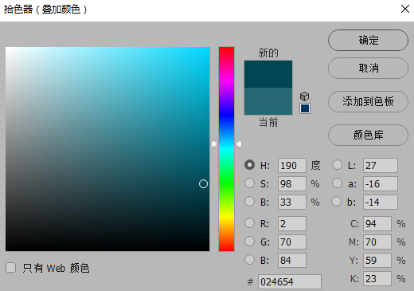
1.9 添加图层样式调整图层
5.选中“人物剪影”图层，在“图层”面板下选择“添加图层样式”按钮，选择“颜色叠加”
6.点击“颜色”在“拾色器”中输入颜色值“024654”，点击“确定”按钮
7.点击“确定”按钮，退出“图层样式”设置

Slide 24
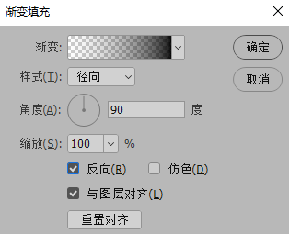
1.9 添加图层样式调整图层
8.为了进一步加深图像的整体四周与中心的效果。在“图层”面板下方点击“创建新填充或调整图层”按钮，选择“渐变”选项
9.在“渐变填充”设置中，选择渐变为“从前景色到透明渐变”，样式为“径向”，勾选“反向”，点击确定按钮
10.在“图层”面板的上方选择“混合模式”为“柔光”，“不透明度”为“55%”

Slide 25
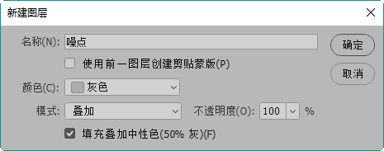
1.10 为图像添加噪点
1.按住键盘“Ctrl+Shitf+N”创建一个新图层
2.设置名称为“噪点”，颜色为“灰色”，模式为“叠加”，选中“填充叠加中性色”，点击“确定”按钮

Slide 26
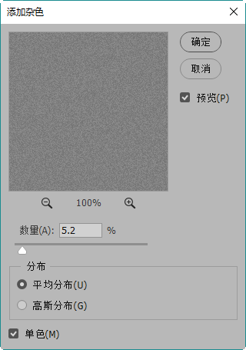
1.10 为图像添加噪点
3.在“菜单栏”中选择“滤镜” > “杂色” > “添加杂色”
4.在“添加杂色”设置框中设置数量为“5.2”，分布为“平均分布”，选中“单色”选项，点击“确定”按钮

Slide 27
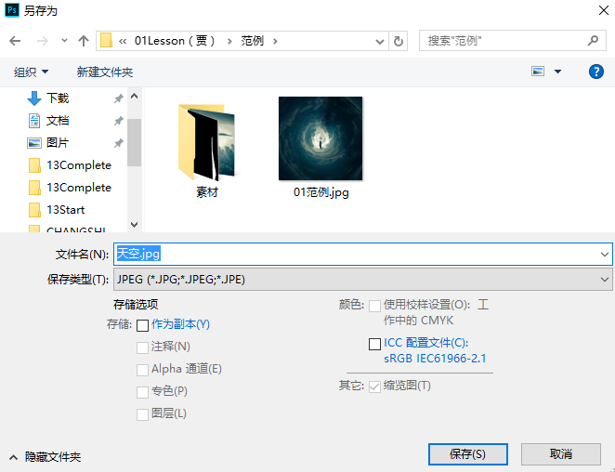
1.11 图像保存
1.在“菜单栏”中选择“文件” > “储存为”或者按住键盘“Ctrl+Shift+S”
1.在“菜单栏”中选择“文件” > “储存为”或者按住键盘“Ctrl+Shift+S”
2.在弹出的菜单中选择“01Lesson/范例”，“保存类型”为“JPEG”
2.在弹出的菜单中选择“01Lesson/范例”，“保存类型”为“JPEG”
3.点击“保存”按钮,这样我们的图片就从“.psd”文件转换成了“.jpg”文件可以随时打开预览

Slide 28
作业
一、模拟练习
打开 “01Lesson”/“模拟”文件目录，选择“01模拟（CC 2017）.jpg”文件进行浏览，根据本章上述知识点，使用“素材”文件夹中的文件做一个类似的作品。作品资料已完整提供，可从http:// nclass.infoepoch.net网站下载。
要求1：创建一个500*500像素的文件。
2：使用“极坐标”“挤压”等滤镜效果。
3：为图片添加“图层样式”，“颜色叠加”和“渐变填充”，并添加“噪点”。
二、自主创意
自主针对某一个背景图片文件，应用本章所学习知识，尽量使用到本章所介绍的工具进行自主创意设计作品。
三、理论题
1．“开始”工作区有哪些作用？
2．“工具箱”的工具主要分为哪几种，分别是什么？
3．如何停放和删除“停放面板”？

